Slide 1
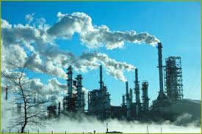
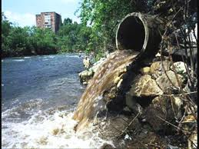
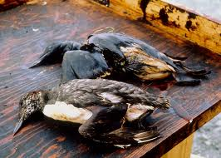
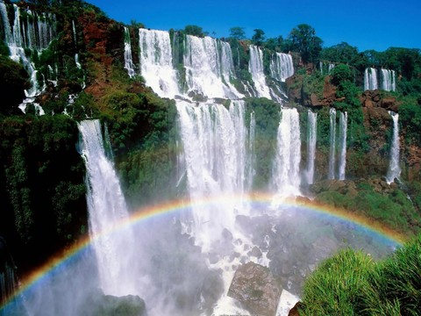
POSIBIIDADES DE FINANCIAMIENTO DE PROYECTOS AMBIENTALES
OCTUBRE 2013

Slide 2

INVERSION NACIONAL, REGIONAL Y LOCAL EN FUNCION AMBIENTAL

Slide 3
INVERSION NACIONAL EN LA FUNCION AMBIENTE AÑOS 2011 - 2014

Slide 4
INVERSION DE GOBIERNOS REGIONALES EN LA FUNCION AMBIENTE

Slide 5
INVERSION DE GOBIERNOS LOCALES EN LA FUNCION AMBIENTE

Slide 6
COMPARATIVO DE LA INVERSION EN LA FUNCION AMBIENTE POR NIVELES DE GOBIERNO

Slide 7
RANKING NACIONAL DE INVERSION POR FUNCIONES. AÑO 2014

Slide 8
INVERSION NACIONAL EN LA FUNCION AMBIENTE AÑO 2014

Slide 9
INVERSION DEL G. R. DE AYACUCHO EN LA FUNCION AMBIENTE

Slide 10
RANKING REGIONAL DE INVERSION EN LA FUNCION AMBIENTE

Slide 11
RANKING REGIONAL DE INVERSION EN LA FUNCION AMBIENTE

Slide 12
PROYECTOS EN EJECUCION 2014 EN LA FUNCION AMBIENTE

Slide 13
A DONDE ORIENTAR LOS PROYECTOS DE AMBIENTE

Slide 14

A DONDE DEBEN ORIENTARSE LOS PROYECTOS DE AMBIENTE
EJES DEL PLAN BICENTENARIO AL 2021
DERECHOS FUNDAMENTALES Y DIGNIDAD DE LAS PERSONAS
OPORTUNIDADES Y ACCESO A LOS SERVICIOS
ESTADO Y GOBERNABILIDAD
ECONOMÍA, COMPETITIVIDAD Y EMPLEO
DESARROLLO REGIONAL E INFRAESTRUCTURA
RECURSOS NATURALES Y AMBIENTE

Slide 15
A DONDE DEBEN ORIENTARSE LOS PROYECTOS DE AMBIENTE
VISION DE DESARROLLO REGIONAL AL 2021
SOMOS UNA REGIÓN ORGANIZADA, DESCENTRALIZADA E INTEGRADA QUE HA ALCANZADO UN ALTO ÍNDICE DE DESARROLLO HUMANO, Y COMO RESULTADO SE HA REDUCIDO LA POBREZA Y LA POBLACIÓN GOZA DE UNA BUENA CALIDAD DE VIDA, POR EL TRABAJO ARTICULADO, CONCERTADO Y ÉTICO DE LAS INSTITUCIONES PÚBLICAS Y PRIVADAS, QUE BRINDAN SERVICIOS DE CALIDAD, EN EL MARCO DE OBJETIVOS DE LARGO PLAZO, POLÍTICAS DE INCLUSIÓN SOCIAL, RESPETO A LOS DERECHOS HUMANOS Y CON SÓLIDA IDENTIDAD CULTURAL.
LA POBLACIÓN REGIONAL SE UBICA MAYORMENTE EN CIUDADES COMO AYACUCHO, QUE CUMPLE EL ROL DE CENTRO COMERCIAL-FINANCIERO REGIONAL Y CIUDADES INTERMEDIAS ARTICULADAS A MERCADOS MACROREGIONALES E INTERNACIONALES, A TRAVÉS DE VÍAS ASFALTADAS Y SERVICIOS LOGÍSTICOS EFICIENTES. LAS ACTIVIDADES ECONÓMICAS SON INCLUSIVAS Y SE DESARROLLAN DE MANERA ORGANIZADA Y ARTICULADA A CADENAS PRODUCTIVAS, CON ALTOS NIVELES DE PRODUCTIVIDAD Y COMPETITIVIDAD, PROTEGIENDO LOS ECOSISTEMAS Y LA BIODIVERSIDAD, ASÍ COMO, PRESEVANDO LA CALIDAD DEL MEDIO AMBIENTE Y MANEJO SOSTENIBLE DE LOS RECUROS NATURALES SOBRE LA BASE DE UN ORDENAMIENTO ADECUADO DEL TERRITORIO REGIONAL.

Slide 16
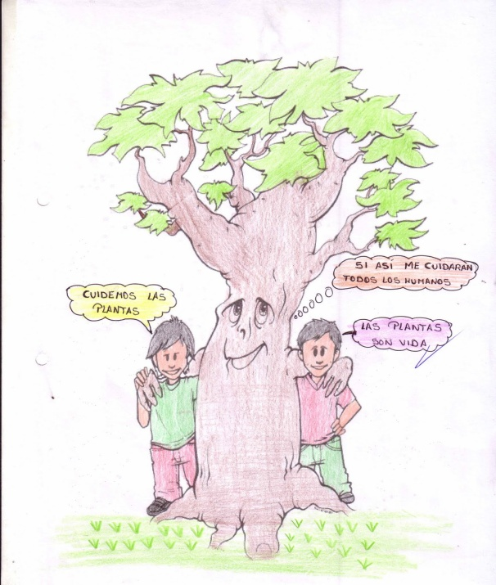

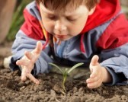
A DONDE DEBEN ORIENTARSE LOS PROYECTOS DE AMBIENTE
OBJETIVO REGIONAL 1
Plena vigencia de los derechos fundamentales y la dignidad de las personas
OBJETIVO REGIONAL 2
Igualdad de oportunidades y acceso universal a l los servicios básicos de calidad
OBJETIVO REGIONAL 3
Gobiernos Regional y Locales democráticos, descentralizados, eficientes, transparentes y articulados en torno a prioridades regionales

Slide 17



A DONDE DEBEN ORIENTARSE LOS PROYECTOS DE AMBIENTE
OBJETIVO REGIONAL 4
Economía competitiva con alto nivel de empleo y productividad
OBJETIVO REGIONAL 5
Desarrollo regional equilibrado e infraestructura adecuada
OBJETIVO REGIONAL 6
Aprovechamiento sostenible del patrimonio natural de la región, conservando la biodiversidad y los ecosistemas naturales

Slide 18
A DONDE DEBEN ORIENTARSE LOS PROYECTOS DE AMBIENTE
OBJETIVO REGIONAL 6
Aprovechamiento y manejo sostenible de los recursos naturales
Mejorar la calidad ambiental (aire, agua, suelo). Asegurar la disponibilidad suficiente de agua en toda la región.
Adaptación de la región al cambio climático implementación del Sistema regional de Gestión del Riesgo de Desastres.
Implementación del sistema Regional de Gestión ambiental

Slide 19
POSIBILIDADES DE FINANCIAMIENTO INTERNACIONAL

Slide 20
POSIBILIDADES DE FINANCIAMIENTO INTERNACIONAL
FONDO DE LAS AMÉRICAS
Tiene por objetivo, apoyar iniciativas en el campo de la conservación ambiental y el desarrollo sustentable, protección del medio ambiente, fortalecimiento de las capacidades de la sociedad civil y el mejoramiento de la calidad de vida de los sectores pobres del país.
BANCO MUNDIAL
Tiene como misión, combatir la pobreza para obtener resultados duraderos y ayudar a la gente a ayudarse a sí misma y al medio ambiente que la rodea, suministrando recursos, entregando conocimientos, creando capacidad y forjando asociaciones en los sectores público y privado.
PROGRAMA DE LAS NACIONES UNIDAS PARA EL MEDIO AMBIENTE
Trabaja promoviendo el desarrollo sustentable a través de prácticas ambientales probadas en todo el mundo. Sus actividades cubren un amplio rango de temas, desde ecosistemas terrestres y atmosféricos, a la promoción de ciencias ambientales e información, prevención temprana y capacidad de respuesta para tratar con desastres o emergencias ambientales.

Slide 21
POSIBILIDADES DE FINANCIAMIENTO INTERNACIONAL
BID, BANCO INTERAMERICANO DE DESARROLLO
Financia proyectos de desarrollo para completar la inversión cuando los capitales privados no puedan, y proveer asistencia técnica para la preparación, financiamiento e implementación de planes y proyectos de desarrollo socio ambiental.
FONDO MUNDIAL PARA LA VIDA SILVESTRE
Tiene por misión detener la degradación del ambiente del planeta, y construir un futuro en el que los humanos vivan en armonía con la naturaleza, a través de la conservación de la diversidad biológica, asegurando que el uso de recursos renovables sea sustentable, y promoviendo la reducción de la contaminación y generación de desechos.
FONDO PARA EL MEDIO AMBIENTE MUNDIAL
Financia 4 temas críticos en el medio ambiente global: la pérdida de la biodiversidad, cambio climático, degradación de aguas internacionales y disminución de la capa de ozono. Se agrega también el tema de la degradación de los suelos.
PROGRAMA DE LAS NACIONES UNIDAS PARA EL DESARROLLO
Apoya a los países en sus propios esfuerzos para promover el Desarrollo Humano sostenible. Brinda servicios de asesoría y programas operativos para fortalecer la gobernabilidad democrática, reducir la pobreza, mejorar la calidad de vida, reducir las desigualdades entre los géneros y promover la sustentabilidad medio ambiental.

Slide 22
EL FUTURO ES MULTIPLE Y SE PUEDE CONSTRUIR, EL PASADO ES UNICO Y NO SE PUEDE CAMBIAR, PERO SE PUEDE APRENDER DE ÉL

Slide 23
GRACIAS
Econ. ROSA CASTILLO PELÁEZ
Consultora en Planificación y Presupuesto MEF - BID

